Slide 1
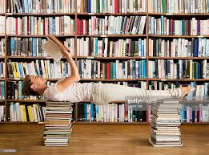
Posljedice i oboljenja uzrokovana dugotrajnim sjedenjem - prevencija nastanka i razvoja profesionalnih oboljenja knjižničara
Svjetlana Dupan, knjižničar mentor

Slide 2
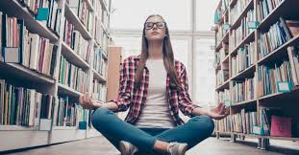
RAZMISLITE:
Kako sada sjedite?
Promotrite položaj svoje kralježnice, glave, nogu, ruku. Jeste li u ravnom, neutralnom položaju ili ste se opustili i "utonuli" u stolicu i naslonili se na stol?
Kakva je stolica na kojoj sjedite?
Koji dio podlaktice vam dodiruje stol dok držite miš u ruci?
Jesu li vam noge prekrižene ili pod pravim kutom u kukovima i koljenima?

Slide 3
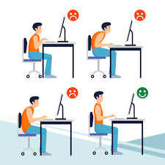
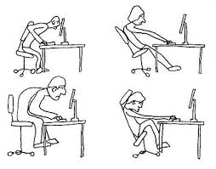
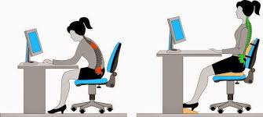
NEPRAVILONO SJEDENJE NA RADNOM MJESTU
Kraći vremenski period – bez posljedica
Prvi znaci preopterećenosti - umor i bol
Duži vremenski period, bez kretanja sa vrlo ograničenim, istovjetnim pokretima po nekoliko sati dnevno - bolovi u vratnoj i slabinskoj kralježnici, ramenima, kukovima, rukama, nogama
Dugotrajni nepravilni sjedeći položaj uzrokuje veliko opterećenje leđnih mišića i diskova kralježnice. Zbog dodatnog opterećenja mekih tkiva (mišića, tetiva i sveza), rad u sjedećem položaju, osim u neutralnom, pogoršava bol u leđima
POSLJEDICA = poremećena kvaliteta života uz konstantnu bol i smanjenu pokretljivost

Slide 4
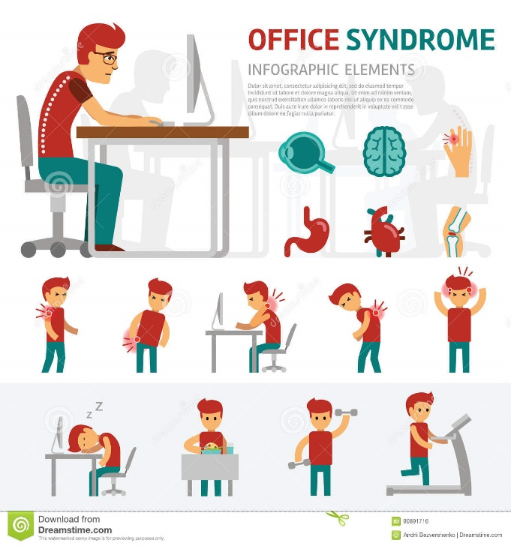
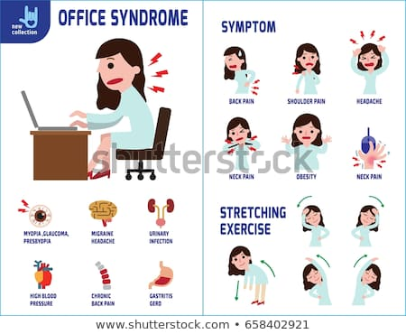
PORAST BROJA OBOLJELIH
Pojava oštećenja nastalih različitim ponavljanim pokretima od 1990. godine povećala se 1000 %
Udio oštećenja pri radu s računalima prema ostalim bolestima povezanih s profesionalnim oboljenjima premašuje polovicu
Procjenjuje se da godišnje oko 25 % svjetske populacije oboli od neke bolesti koštano-zglobnog sustava

Slide 5
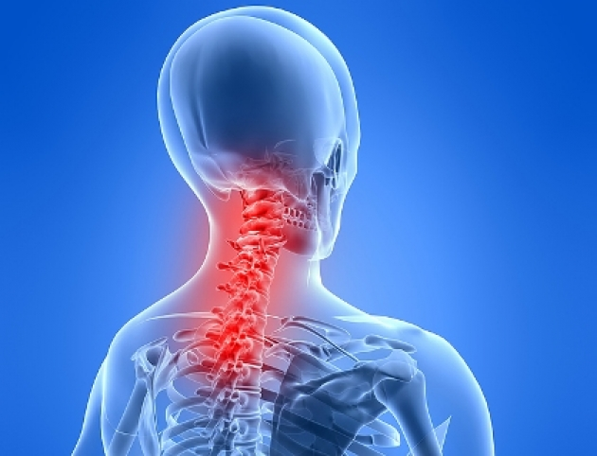
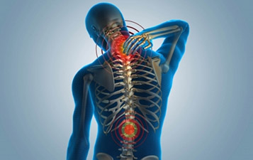
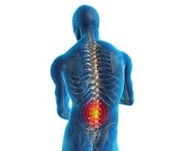
Posljedice dugotrajnog sjedenja
Napetost i bolovi u vratu, ramenima i leđima
Slabljenja mišića
Višak masnog tkiva oko trbuha, pretilost
Slabljenja kostiju
Osteoporoza
Problemi krvožilnog sustava (slaba cirkulacija, edem, natečeni gležnjevi, proširene vene, venska tromboza)
Kardiovaskularne bolesti
Dijabetes

Slide 6
PROMJENE UZROKOVANE DUGOTRAJNIM RADOM ZA RAČUNALOM
U rukama
Šakama (npr. sindrom karpalnog tunela)
Laktovima (npr. „teniski lakat”)
Ramenima
Vratu (npr. fibromialgija)
Leđima (npr. cervikalni, lumbosakralni sindrom)
Simptomi su: bol, utrnutost, „mravinjanje”, trnci, žarenje, bockanje … gubitak osjeta ili snage, znakovi upale (crvenilo, otok), ukočenost, gubitak koordinacije, umor, nastanak bolnih točaka ili otvrdnuća u mišićima, poremećaji spavanja, depresija

Slide 7
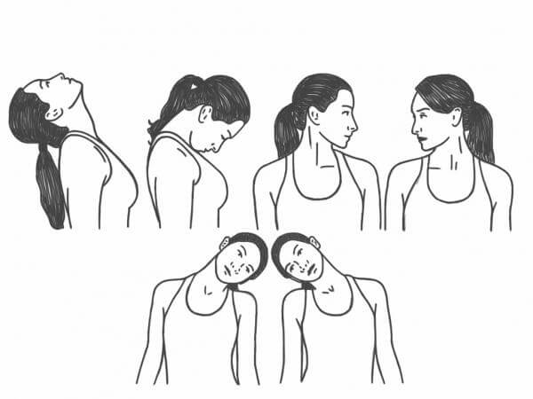
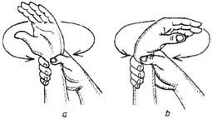
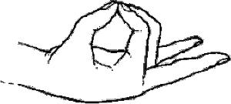
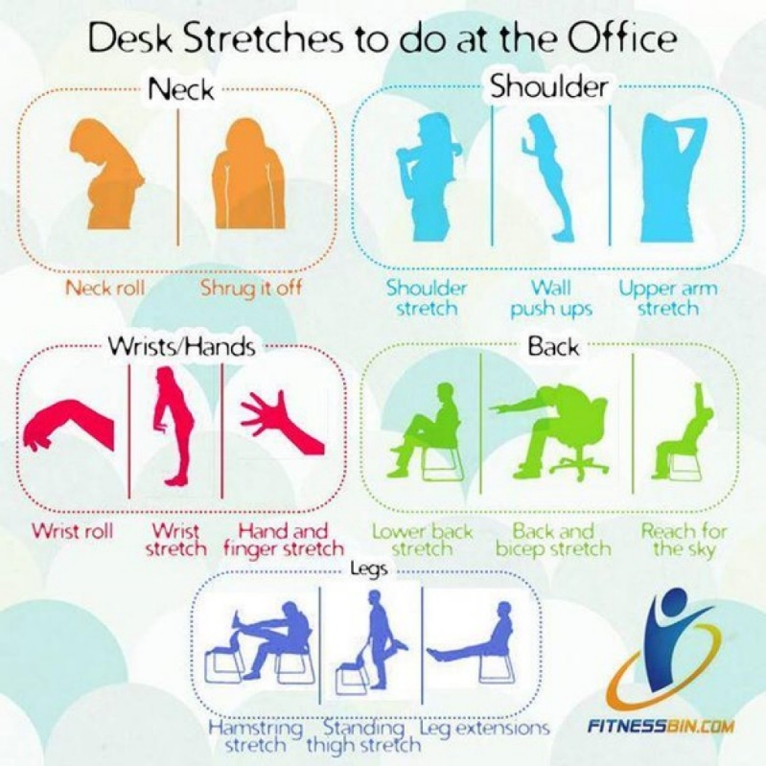
SPREČAVANJE OBOLJENJA prilagodbe na radnom mjestu
Uvođenje poluminutnih vježbi istezanja
svakih 5 do 15 minuta i dvominutnih svakih
pola sata = PODSJETNIK
Povremeno opustiti šake u krilu ili ruke pustiti uz tijelo
Gornji rub ekrana postaviti u ravninu očiju
Izbor kvalitetne opreme: stol, stolica i ostala pomagala

Slide 8
Gyan mudra
Povećava djelovanje elementa zraka
Povećava koncentraciju i pamćenje
Jača um
Stimulira kreativno razmišljanje
Izaziva pozitivne emocije
Pomaže u zadržavanju oštrine uma kada smo umorni i pospani
Učinkovita kod brojnih poremećaja živčanog sustava
Olakšava i sprečava stres i ljutnju
Uspostavlja osjećaj ravnoteže

Slide 9
Apana Vayu mudra
Takozvana „spasiteljica života”, ova mudra uvelike pomaže kod bolesti srca i može doslovce spasiti život ili uvelike umanjiti posljedice srčanog udara
Povećava vitalnost
Opušta mišiće
Učinkovito uklanja bol

Slide 10
Prithvi mudra
Učinkovito otklanja kronični umor
Pomaže kod osteoporoze, artritisa i atrofije mišića

Slide 11
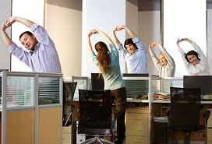
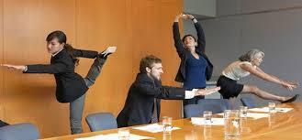
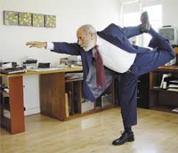
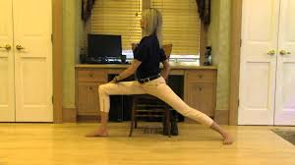

Slide 12
ISPRAVNA POZA SJEDENJA smanjuje oštećenje leđne moždine i zglobova:
Držite gornji dio leđa i vrat uspravno
Držite ramena opuštena i laktove savijene pod kutom od 90 stupnjeva
Ramena ne bi smjela biti podignuta ili zabačena prema natrag
Držite noge ravno na podu s prstima usmjerenim prema naprijed
Bradu držite podignutom, a vilicu opuštenom
Ne naginjite se naprijed prema kompjutoru ili tv ekranu dok čitate ili gledate

Slide 13
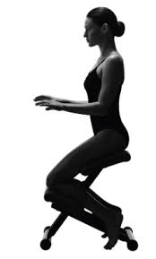
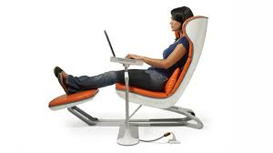
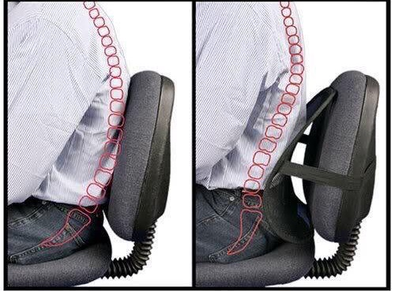
Sjedenje na stolici
Često mijenjanje položaja sjedenja
Mogućnost prilagodbe visine
Mogućnost rotacije i pokretljivosti stolice
Sjedište stolice presvučeno prirodnim materijalima
Prednja strana sjedišta zaobljena i bez čvrstog ruba
Pomičan naslon s mogućnošću blagog naginjanja unatrag
Zračni diskovi na sjedištu
Jastuk za lumbalnu potporu
Kut u koljenima između 90° i 120°, pregib koljena 2 - 4 cm
udaljen od ruba stolice
Stopala držati u podu cijelom dužinom

Slide 14
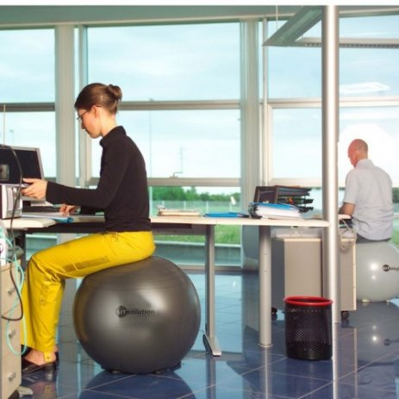
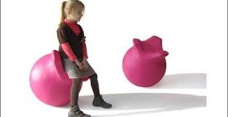
Sjedenje na lopti
Sjedenje na velikoj lopti punjenoj zrakom (bitno je da nije potpuno napuhana i da se vrijeme sjedenja na lopti postupno povećava zbog postupne prilagodbe mišića novom načinu sjedenja, npr. prvi dan 2 x pola sata, drugi dan jedan sat, treći dan 2 x po jedan sat, četvrti 2 sata itd.
Sjedenje na joga stolici

Slide 15
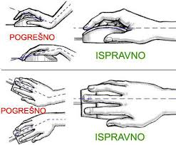
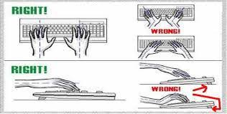
Položaj ruku pri radu za računalom
Laktovi pod kutom od 90° do 100° i što bliže tijelu
Podlaktice paralelno s podom
Ako su podlaktice ili laktovi na stolu, koristiti oslonac za zapešća
Zapešća u neutralnom položaju
Ramena opuštena
Šake malo niže od visine laktova

Slide 16
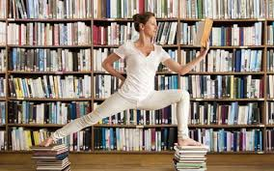
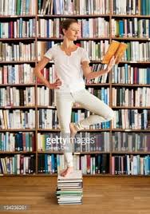
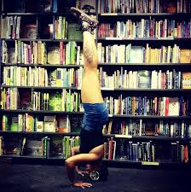
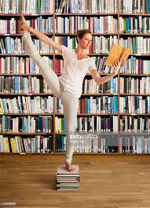
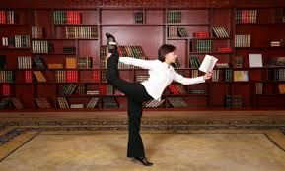
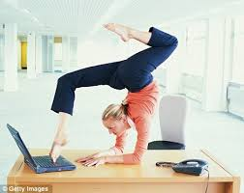
JOGA asane za uredske službenike
Određeni položaji u jogi djeluju na mjesta napetosti i pružaju trenutno
olakšanje
Pomoć u smanjenju napetosti u mišićima, vratu, ramenima i leđima,
djeluju na smanjenje stresa i stabilizaciju krvnog tlaka

Slide 17
Najčešći problemi i odgovor koji nudi joga
Bolovi u leđima, vratu, ramenima, rukama uključuju istezanje, zagrijavanje i osnaživanje tetiva ruku i šake
Oslabljena cirkulacija i tegobe krvožilnog sustava, visoki krvni tlak i povišena razina kolesterola u krvi posljedica je
nedostatka kretanja, uzrok je i nastanka celulita.
Fizičke vježbe i vježbe disanja, npr. kapalabati, pomažu pri rješavanju ovog problema
Poremećaji probave uzrokovani nekretanjem, neodgovarajućom prehranom, konzumiranjem kave.
Pravilnim i redovitim izvođenjem vježbi disanja, kapalabati, uz odgovarajuće fizičke vježbe,
regulira se probavni sustav, čime se utječe na stanje čitavog organizma.

Slide 18
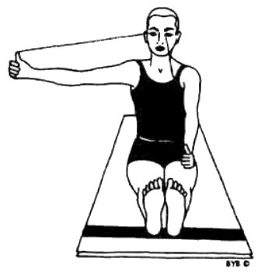
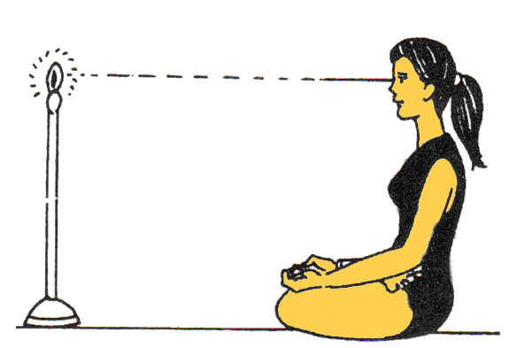
Problemi s očima zbog svakodnevnog dugotrajnog gledanja u zaslon računala, poteškoće s fokusiranjem, zamagljenim vidom na daljinu, zamaranje i peckanje očiju, preosjetljivost na svjetlost, itd.
Naše su oči prilagođene izmjeničnom gledanju u daleke i bliske objekte. Dugotrajno gledanje u zaslon udaljen 60-tak cm, pri čemu je i broj treptaja drastično smanjen, neprirodno je i uzrokuje opterećenje očiju.
Jogijske vježbe za oči potiču cirkulaciju, opuštaju i jačaju očne mišiće.
Krija tratak, način čišćenja očiju, dugotrajno gledanje u
svijeću bez treptanja .

Slide 19
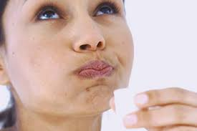
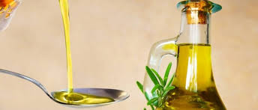
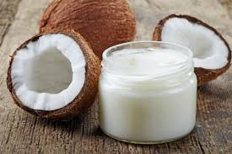
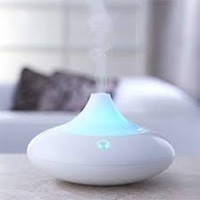
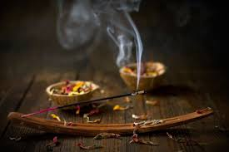
Nakupljanje toksina u tijelu i potencijalno štetnih tvari i prašine iz zraka, pisača, neodržavanih klimatizacijskih uređaja ili smoga zbog smještaja ureda na prometnoj lokaciji.
Vježbe disanja značajno utječu na eliminaciju štetnih tvari iz organizma.
Drevna ayurvedska praksa mućkanja ulja u ustima (sezamovo, maslinovo, suncokretovo, kokosovo) odstranjuje toksine iz tijela.
Uredske prostore, u svrhu poboljšanja kvalitete zraka, poželjno je opremiti biljkama, vodenim fontanama te aroma lampama ili mirisnim štapićima.

Slide 20
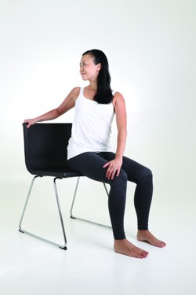
UREDSKA JOGA Rotacija tijela u sjedećem položaju
Sjedni uspravno na stolicu. Kralježnica uspravna, stopala na tlu
Rotiraj gornji dio tijela udesno
Stavi L ruku na D koljeno i D ruku na naslon stolice ili ruke iza glave sa široko razmaknutim laktovima
Ponovi drugu stranu
Ova vrsta joga vježbi:
Poboljšava fleksibilnost kralježnice i leđa
Olakšava napetost u ramenima
Poboljšava dotok kisika u pluća
Normalizira probavu

Slide 21
RATNIK 1
Stani ispred stolice i okreni tijelo u D stranu, noge okrenute prema naprijed, ruke uz tijelo
Zakorači jednom nogom natrag, savini prednje koljeno, podiži ruke s ispruženim laktovima, pogled gore
Koristi stolicu za potporu ispod prednje noge
Ponovi drugu stranu

Slide 22
GOLUB
Sjedni na stolicu ravnih leđa, stopala na tlu
Savini D nogu i stavi D gležanj na L koljeno
Stavi L ruku na D stopalo, a D na D koljeno
S izdahom savini leđa prema naprijed i spuštaj čelo prema koljenu
Promijeni stranu i ponovi korake
Ova vrsta joga vježbi:
Uklanja ukočenost u leđima i išijas

Slide 23
SAVIJANJE TIJELA U STRANU Podizanje ruku iz sjedećeg položaja
Sjedni udobno na stolicu, koljena spojena, stopala na tlu
Savini tijelo u L stranu, podigni pogled i D ruku iznad glave, L ruka uz D rub stolice
Vrati se u sredinu
Nagni tijelo u drugu stranu

Slide 24
IZDUŽENI POLOŽAJ
Sjedni udobno na stolicu, koljena spojena, stopala na tlu
Podigni pogled i ruke iznad glave, laktovi ispruženi
Spoji dlanove ili ruke raširene u širini ramena

Slide 25
POLOŽAJ POLUMJESECA
Sjedni udobno na stolicu, koljena spojena, stopala na tlu
Podigni pogled i ruke iznad glave
Spoji dlanove
S izdahom savini gornji dio tijela u D stranu
S udahom se vrati u sredinu
Ponovi u drugu stranu

Slide 26
Ruka iza leđa (asana kravlje lice)
Podigni D ruku iznad glave i savini ju u laktu
Uhvati L dlanom D lakat, D dlan između lopatica
L ruka iza leđa, hvata prste D ruke
Prsa visoko, kralježnica uspravna, glava prema nazad
Ponovi drugu stranu

Slide 27
Istezanje mišića u kukovima
Podigni D stopalo na stolicu, ruke podignite iznad glave, laktovi ispruženi
Nagni trup u D stranu
Aktiviraj mišiće stražnjice
Ponovi drugu stranu

Slide 28
Istezanje mišića stražnje strane natkoljenice
Podigni D stopalo na stolicu, L stopalo na podlozi, usmjereno prema naprijed
Ravnih leđa pretklon prema D stopalu
Ponovi drugu stranu

Slide 29
Istezanje stražnje potkoljenice
Sjedni na rub stolice
Pruži D nogu naprijed, uhvati gležanj D noge i ravnim leđima pretklon dok čelo ne dođe na koljeno
Ponovi drugu stranu

Slide 30
Istezanje ramena
Sjedni ravnih leđa, dlanovi iza glave
S izdahom laktove guraj prema natrag, a prsa prema naprijed.
Približi lopatice i zadrži položaj

Slide 31
POLOŽAJ DJETETA:
Sjedni na stolicu
Ravnih leđa pretklon dok prsa ne dođu do koljena. Nasloni se prsima na noge i opusti se
Pusti ruke prema podu i opusti vrat, pusti da glava padne prema dolje

Slide 32
Zagrljaj
Sjedni na rub stolice, stopala u podlozi, koljena skupljena, glava prema dolje
Obgrli obje noge ispod koljena, L dlanom uhvati D lakat, D dlanom L lakat
Povuci leđa prema gore i rašiti lopatice
Položaj zadrži 30 sekundi i ponovi

Slide 33
ŠTIPALJKA
Sjedni na rub stolice s ispruženim nogama Raširi noge u širini kukova, podigni nožne prste, pete na podlozi
Polagani pretklon, leđa ravna, glava podignuta, pogled u nožne prste

Slide 34
Sjedeće veslanje
Sjedi na rub stolice ravnih leđa
Podigni ruke u visinu ramena, savinuti laktovi
S izdahom laktove vuci prema nazad i spajaj lopatice
S udahom opusti i ispred prsa spoji prste
Ponovi nekoliko puta

Slide 35
ZATEZANJE STRAŽNJICE
Stani iza naslona stolice, ruke stavi na naslon, leđa ravna, prsa visoko
L noga ravna u podlozi, D podižemo prema nazad , aktiviraj mišiće stražnjice
Vježbu ponovi nekoliko puta

Slide 36
PLESAČ
Stani iza naslona stolice
D rukom uhvati naslon stolice, D stopalo u podlozi
Uhvati L rukom gležanj L noge i povlači savinutu nogu u koljenu prema sebi podižući nogu
Nagni torzo naprijed
Ponovi drugu stranu

Slide 37
RATNIK 3
Stani iza naslona stolice na D nozi s rukama ispruženim naprijed, drži naslon stolice
Ispruži i podigni L nogu iza sebe, spuštaj prsa prema dolje, do ravnine naslona stolice

Slide 38
DEVA
Sjedni na rub stolice, stopala na podlozi, skupljeni nožni prsti
Podigni glavu, otvori prsa, spusti ramena i stavi dlanove iza leđa uz donji dio naslona
Bokove prema naprijed, ramena nazad
Pogled gore, kralježnica neutralna

Slide 39
MAČKA - KRAVA
Sjedni na rub stolice, stopala na podlozi, blagi raskorak, dlanovi na koljenima
S udahom glava gore, prsa visoko, donja leđa naprijed
S izdahom glava dolje, donja leđa nazad, širi lopatice

Slide 40
STOLICA
Stani ispred sjedala stolice, stopala u širini kukova
S udahom savini koljena, spuštaj stražnjicu prema stolici, ruke visoko ispred
Podigni pogled i pokušaj se spustiti niže u koljenima, kao da ćeš sjesti na stolicu
Zadrži položaj

Slide 41
POLOŽAJ ORLA
Sjedni na rub stolice, stopala na podlozi
Prebaci D koljeno preko L i D stopalo omotaj oko L potkoljenice
Podigni ruke u visinu ramena, savini laktove, L lakat ispod D, prsti L ruke na dlan D
Pogled u palac D ruke
Promijenite strane i ponovite korake

Slide 42
PAS PREMA DOLJE
Stani ispred stolice, na udaljenost dužine ruke, stopala u širini kukova
Stavi dlanove na prednji dio stolica i polako se povuci nazad kako bi ruke bile ispružene
Izravnaj kralježnicu, pogled dolje, glava između laktova

Slide 43
ROTACIJA KRALJEŽNICE
Sjedni na prednjem dio stolice, stopala na podlozi, koljena i gležnjevi skupljeni
Nagni gornji dio tijela naprijed, rotiraj tijelo udesno, L lakat na D koljeno i pruži L ruku prema tlu
Pogleda gore i D ruka visoko gore
Ponovi drugu stranu

Slide 44
PODIZANJE KOLJENA
Sjedni uspravno na rub stolice
Stopala na podlozi
Savini D koljeno, stavi prste obje ruke ispod koljena i s izdahom privuci koljeno prsima
S udahom dolje
Promijeni nogu i ponovi

Slide 45
ODMOR
Sjedni udobno na stolicu, leđa ravna, prsa naprijed, ramena spuštena
Dlanovi na koljenima, zatvori oči
Diši duboko

Slide 46
ODMOR
Sjedni udobno na stolicu.
Nasloni raširene laktove na stol ispred sebe, preklopi dlanove, spusti glavu na dlanove
Diši normalno, opusti mišiće

